Slide 1
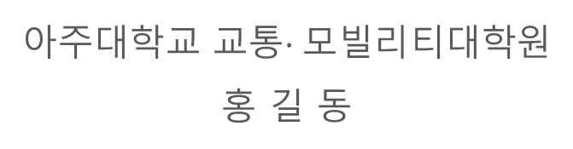
석사학위 논문 계획서 발표
(20??. ??. ??)
본 PPT는 발표 준비 내용 참고를 위해 드리는 샘플임. 편하신 PPT 템플릿을 자유롭게 사용하면 됨
유동인구 빅데이터를 활용한
고속도로 휴게소 혼잡지표 개발
아주대학교 교통$·모빌리티대학$원
홍 길 동

Slide 2
목차
1. 연구의 배경 및 목적
2. 연구의 범위
3. 관련 현황 및 연구 고찰
4. 향후 계획

Slide 3



연구의 배경 및 목적
연구의
배경
고속도로 휴게소는 이용객의 편의상, 안전상 매우 중요한 시설임
휴게소 혼잡을 사전 안내하여 수요를 분산시키는 교통운영 전략이 필요하나,
휴게소 혼잡을 측정할 수 있는 데이터 및 지표가 부재
빅데이터 시대의 도래에 따라 센서를 추가로 설치하지 않고도, 휴게소 혼잡 측정에 활용할 수 있는 민간 빅데이터가 존재
고속도로 휴게소 혼잡지표 개발 필요(민간 빅데이터 활용 가능)
연구의
목적
이동통신사 유동인구 빅데이터를 활용한 휴게소 혼잡지표 개발
※ 이동통신사 유동인구 : 휴대폰과 기지국과의 통신을 통하여 개인의 위치정보를 수집하여,
특정장소에 특정시간대 존재하는 인구수를 측정
휴게소 혼잡지표의 활용방안 및 정책적 제언 도출

Slide 4
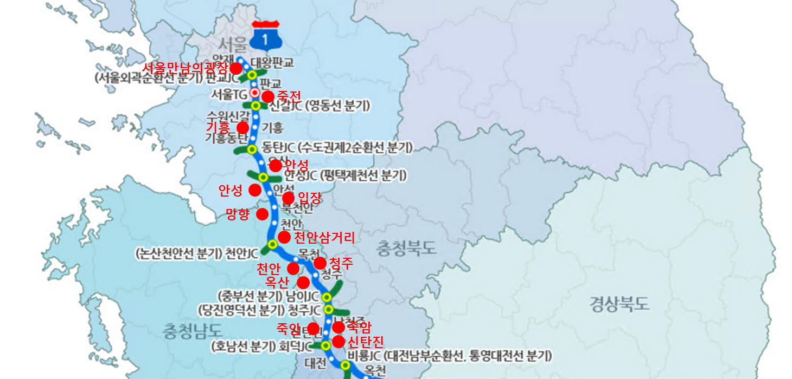
연구의 범위
연구의 범위
시간적
2016년 9월
이론 및 선행 연구 고찰
자료 수집 및 기초 통계 분석
휴게소 혼잡지표 개발
활용방안 및 정책적 제언 도출
내용적
공간적
경부고속도로 서울~대전 구간 14개 휴게소

Slide 5
관련 현황 및 연구 고찰 1/3
휴게소 이용실태 조사
조사항목
조사방법
조사일시
휴게소 이용차량
차량 탑승인원
화장실 이용인원 등
평일 : 2013. 10. 17(목) 전수조사
조사원 직접 조사
※ 고속도로 본선 교통량 등은
기존 조사 자료 활용
주말 : 2013. 10. 19(토) 20개소 샘플조사
휴게소 이용실태 조사 결과
구 분 | 2004년 | 2009년 | 2013년 | 비 고
본선 교통량(대/일) | 2,596,750 | 3,380,308 | 4,473,850 | A
휴게소 이용차량(대/일) | 422,858 | 477,918 | 541,328 | B
평균 탑승인원(인/대) | 1.7 | 2.3 | 2.8 | C
휴게소 이용률(%) | 16.3 | 14.1 | 12.1 | B/A
휴게소 이용인원(명/일) | 718,859 | 1,099,211 | 1,515,718 | B*C
평균 구매단가 | 2,900 | 2,900 | 4,000

Slide 6
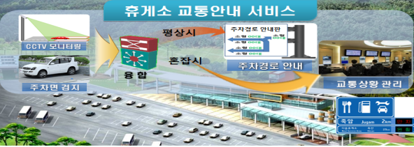
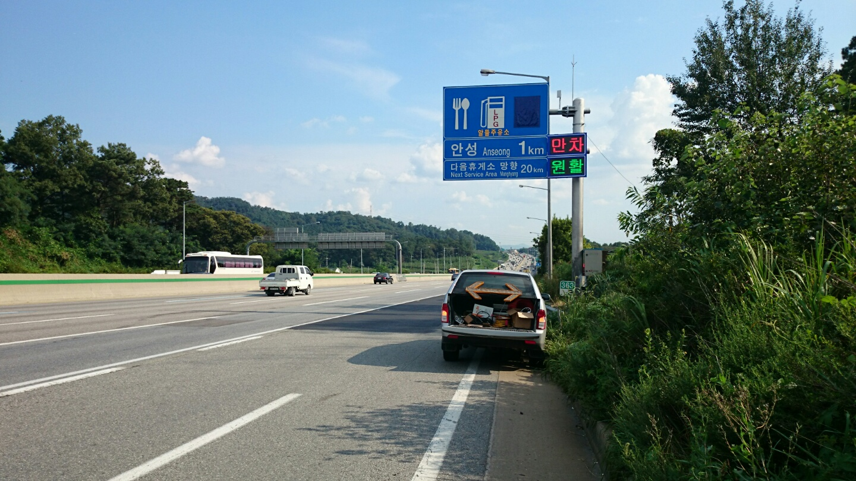
관련 현황 및 연구 고찰 2/3
휴게소 혼잡도 안내
운영 현황
2017년 5월 기준 20개소 운영 중
휴게소 주차장에 설치된 CCTV를 육안으로 관찰하여 혼잡도 표출
노 선 | 휴게소 | 개 소
경부선 | 기흥(부산방향), 안성(부산방향), 망향(부산방향), 천안삼거리(서울방향), 입장(서울방향), 안성(서울방향), 청주(서울방향), 죽전(서울방향), 서울만남의광장(부산방향) | 9
영동선 | 횡성(인천방향), 문막(인천방향), 여주(인천방향), 평창(인천방향), 덕평(인천방향), 용인(인천방향) | 6
중부내륙선 | 괴산(양평방향), 충주(양평방향) | 2
남해선 | 문산(냉정방향), 함안(냉정방향), 진영(냉정방향) | 3

Slide 7

관련 현황 및 연구 고찰 3/3
도로용량편람(2013)
버스 차내 LOS 분석 : 좌석당 탑승인원, 승객 1인당 점유면적을 MOE로 활용
보행자시설 LOS 분석 : 보행자 점유공간을 MOE로 활용
신성일 외(2011)
대중교통카드 데이터를 활용하여 도시철도 차량 및 환승역사의 혼잡도를 추정
정양록 외(2015)
부산광역시 교통카드 데이터를 활용하여 부산시 버스 내 재차인원을 추정하고 혼잡도를 산출
버스 승하차 인원에 대한 추정모형 개발 후 버스 혼잡도를 탑승인원 기준으로 3등급으로 분류
최진경 외(2014)
대중교통카드 데이터를 활용하여 실시간 도시철도 역별 시간대별 승강장 혼잡도를 추정
승강장 혼잡도는 승강장 수용가능인원 대비 승강장 대기인원(%)으로 정의
승강장 수용가능인원은 승강장 가용면적을 1인당 점유면적 0.4m2으로 나누어 산출

Slide 8
관련 현황 및 연구 고찰에 따른 시사점
기존 휴게소 혼잡도 안내는 실효성이 낮음
휴게소 주차장을 CCTV로 육안 관찰하여 휴게소 혼잡을 추정하여 정보 제공
휴게소 매출액을 활용하여 휴게소 혼잡을 추정
차량기반 또는 매출의 데이터를 통해 간접적으로 휴게소 사용인구를 추정
휴게소 혼잡지표 연구 및 개발 사례가 없음
도로용량편람에도 버스나 보행자시설 등에 대한 혼잡도 기준만 존재
민간 빅데이터를 활용한 휴게소 혼잡도 산출 가능성 발견
교통카드 데이터를 활용한 대중교통시설 혼잡도 산출 연구 다수 존재
사람 기반 데이터로 직접적으로 특정시간대 특정지역에 존재하는 인구의 산출이
가능한 이동통신사 유동인구 데이터의 활용 가능성 발견
그 동안 이동통신사 유동인구 데이터는 주로 상권 분석, 관광수요 분석 등에 활용

Slide 9
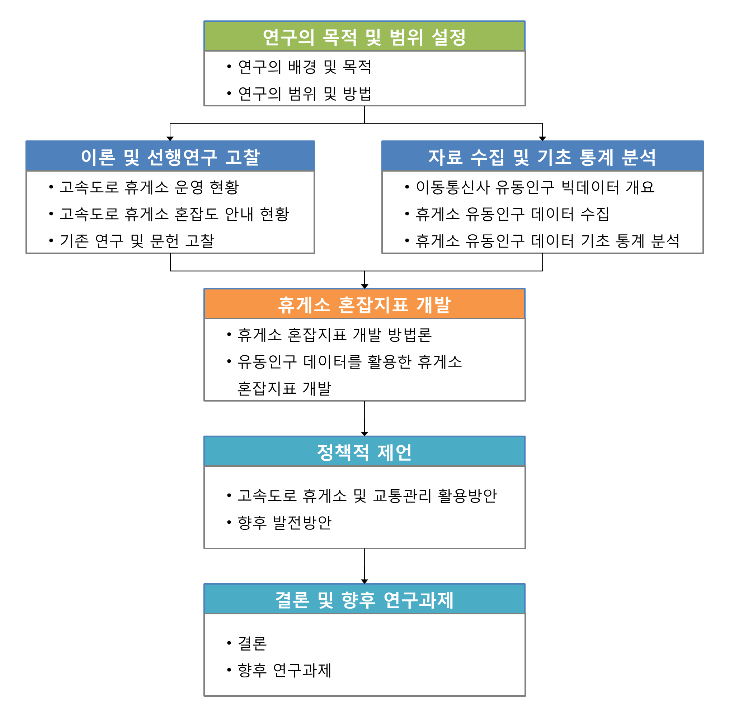
향후 계획
연구 수행 절차
Notes:
표 안에 글씨를 좀 더 진하게 하던지 조금 크기를 키우세요.

Slide 10


